Slide 1
大家來猜謎
開始

Slide 2
草地上有什麼花
櫻花
桃花
梅花

Slide 3

答錯了
重新

Slide 4

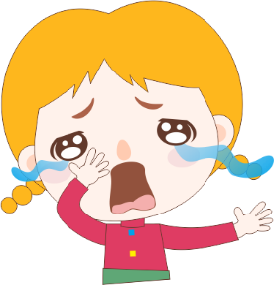
答對了
再見

